Slide 1



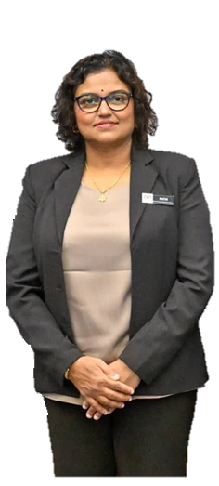
WAY FORWARD PUBLIC-PRIVATE RESEARCH NETWORK 2.0 (PPRN 2.0)
“Sharing Knowledge, Innovative Solutions”
For Malaysia, By Malaysian, In Malaysia
Dr. Rathidevi Ramasamy
Ketua Penolong Setiausaha Kanan Seksyen Penyelidikan dan PPRN Bahagian Dasar dan Penyelidikan Kementerian Pendidikan Tinggi

Slide 2
DANA PADANAN INISIATIF PUBLIC-PRIVATE RESEARCH
NETWORK (PPRN 2.0) UNTUK PERUSAHAAN MIKRO, KECIL DAN
SEDERHANA ( PMKS)
RANCANGAN MALAYSIA KE DUA BELAS ( RMK – 12)
RANCANGAN MALAYSIA KE DUA BELAS (RMK – 13)
BAJET ROLLING PLAN (RP4)
RM 4,000,000.00
KOS KESELURUHAN
RM 25,000,000.00
BAJET ROLLING PLAN (RP1)
RM 5,000,000.00
BAJET ROLLING PLAN (RP5)
RM 4,000,000.00

Slide 3
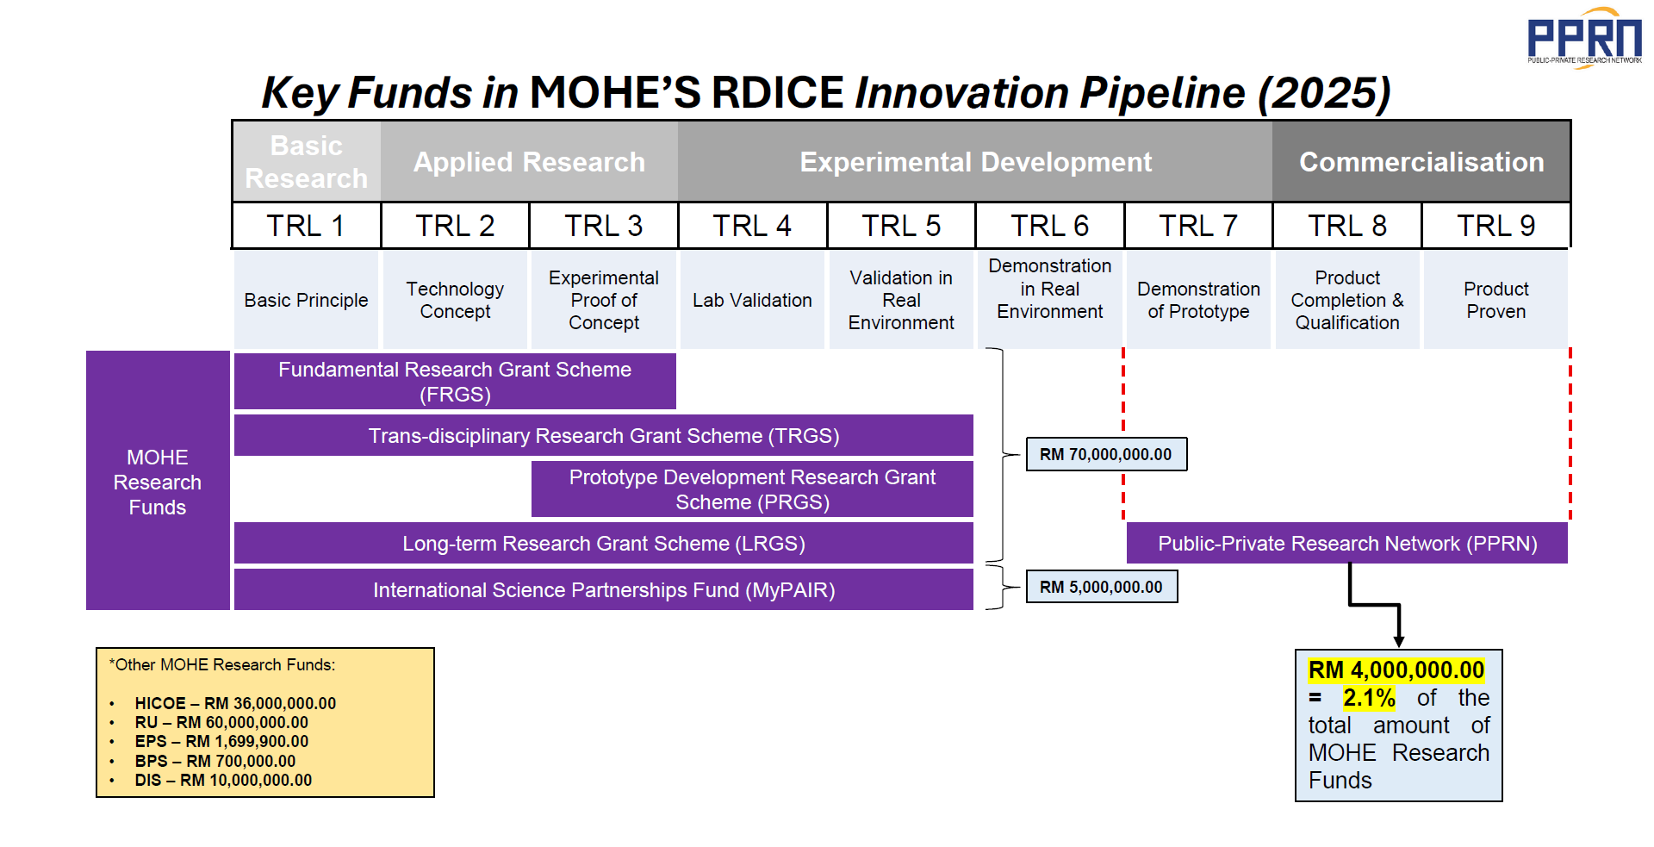

Key Funds in MOHE’S RDICE Innovation Pipeline (2025)
 | Basic Research | Applied Research |  | Experimental Development |  |  |  |  |  |  |  | Commercialisation
 | TRL 1 | TRL 2 | TRL 3 | TRL 4 | TRL 5 | TRL 6 |  |  | TRL 7 |  |  | TRL 8 | TRL 9
 | Basic Principle | Technology Concept | Experimental Proof of Concept | Lab Validation | Validation in Real Environment | Demonstration in Real Environment |  |  | Demonstration of Prototype |  |  | Product Completion & Qualification | Product Proven
MOHE Research Funds | Fundamental Research Grant Scheme (FRGS)
 | Trans-disciplinary Research Grant Scheme (TRGS)
 |  |  |  |  |  |  |  | RM 70,000,000.00
 |  |  | Prototype Development Research Grant Scheme (PRGS)
 | Long-term Research Grant Scheme (LRGS) |  |  |  |  |  |  |  | Public-Private Research Network (PPRN)
 | International Science Partnerships Fund (MyPAIR) |  |  |  |  |  |  | RM 5,000,000.00
*Other MOHE Research Funds:
HICOE – RM 36,000,000.00
RU – RM 60,000,000.00
EPS – RM 1,699,900.00
BPS – RM 700,000.00
DIS – RM 10,000,000.00
RM 4,000,000.00
= 2.1% of the
of
total amount
MOHE Research Funds

Slide 4





Inisiatif inovatif KPT yang mengetengahkan model kerjasama strategik antara industri dan akademia
Government
Quadruple Helix Model melibatkan KPT, Penyelidik, Pelajar dan Rakan Industri
Industry
Researcher
Student
LATAR BELAKANG & OBJEKTIF PPRN
Memperkasa hubungan jaringan awam-swasta melalui penyediaan penyelesaian daripada IPT & PRI kepada industri.
Meningkatkan produktiviti dan mengukuhkan pertumbuhan ekonomi Malaysia melalui inovasi/teknologi yang bersesuaian
Menggalakkan penyertaan penyelidik untuk memberikan penyelesaian berasaskan permintaan industri.

Slide 5


SKOP PPRN
INOVASI PRODUK
INOVASI PROSES
Menambah baik atau menambah nilai produk sedia ada industri terutama yang berasaskan teknologi atau ke arah pensijilan
Menambah baik proses pengeluaran produk, komponen sumber, gudang, logistik, kaedah penghantaran atau perkhidmatan; serta menjadikannya lebih cekap dan efisien

Slide 6
MEKANISME PEMBIAYAAN PROJEK
GERAN PEMADANAN
PECAHAN KOS PROJEK
SUMBANGAN
SUMBANGAN
Kos Projek | Pecahan kos projek
≤ RM100,000 | 70% bagi kos pembangunan projek 25% bagi kos bayaran profesional penyelidik (termasuk RO/RA) 5% bagi kos pengurusan projek kepada PPP
> RM100,000 | RM25,000 bagi kos bayaran profesional penyelidik (termasuk RO/RA) RM5,000 bagi kos pengurusan projek kepada PPP Peruntukan selebihnya untuk kos pembangunan projek
PPRN
NILAI MAKSIMUM GERAN ADALAH BERDASARKAN SAIZ SYARIKAT
SYARIKAT
90%
Syarikat Mikro
RM50K maksimum
(Tempoh maksimum 9 bulan)
10%
70%
Syarikat Kecil
RM150K maksimum
(Tempoh maksimum 12 bulan)
30%
50%
Syarikat Sederhana
RM250K maksimum
(Tempoh maksimum 12 bulan)
50%
30%
Syarikat Besar
RM350K maksimum
(Tempoh maksimum 12 bulan)
70%

Slide 7
KATEGORI SAIZ SYARIKAT
SEKTOR | NILAI HASIL JUALAN TAHUNAN
 | MIKRO | KECIL | SEDERHANA | BESAR
PEMBUATAN | <RM300,000 | RM300,000-<RM15 juta | RM15 juta- ≤ RM50juta | >RM50juta
LAIN-LAIN | <RM300,000 | RM300,000-<RM3 juta | RM3 juta- ≤ RM20 juta | >RM20 juta

Slide 8








8 KRITERIA PROJEK TIDAK DIPERTIMBANGKAN
Tiada elemen inovasi/penambahbaikan
Permasalahan pemasaran & pengurusan perniagaan
Projek perundingan
Projek melibatkan permohonan
dan pembayaran untuk
mendapatkan sijil
Projek penyelidikan asas (fundamental) & eskploratif
Projek ujian klinikal
Perjalanan ke luar negara
Pembelian fasiliti & aset

Slide 9
SYARAT UMUM PERMOHONAN - SYARIKAT
1
Terbuka kepada Syarikat dan Perniagaan yang berdaftar dengan Suruhanjaya Syarikat Malaysia (SSM) manakala Perniagaan di Sabah dan Sarawak perlu berdaftar dengan Pihak Berkuasa Tempatan.
2
Syarikat perlu mempunyai peruntukan/memberi pembuktian yang secukupnya untuk membiayai projek (secara tunai).
3
Syarikat hendaklah:
berdaftar dengan mana-mana agensi atau platform yang menilai prestasi syarikat antara lain seperti SMECorp, PUNB, MTDC, SIRIM, MARA, MDEC, MIGHT atau agensi lain yang setaraf; DAN
berada dalam kategori Syarikat yang berdaya saing dan berdaya maju (senarai semak); atau
Syarikat perlu memiliki Status PMKS.
4
Syarikat perlu ada premis perniagaan yang berdaftar dengan Pihak Berkuasa Tempatan atau Pusat Inkubator yang berdaftar dengan agensi

Slide 10
SYARAT UMUM PERMOHONAN - SYARIKAT
5
Pemilikan majoriti warganegara Malaysia (iaitu ≥ 51%) (perlu kemukakan Form 24 bagi syarikat yang diperbadankan di bawah Akta Syarikat 1965 ATAU Sijil Pengesahan SSM yang mengandungi Maklumat Pengarah dan Maklumat Pemegang Syer bagi syarikat yang diperbadankan di bawah Akta Syarikat 2016)
6
Pemohon industri PMKS mesti beroperasi sekurang-kurangnya 1 tahun bagi “perniagaan” dan 3 tahun bagi “syarikat”
7
Produk/perkhidmatan yang hendak ditambah baik/ditambah nilai di bawah Inisiatif PPRN perlu berada dipasaran/ditawarkan sekurang-kurangnya setahun
8
Syarikat yang pernah mendapat dana PPRN perlu menunggu enam (6) bulan selepas Keputusan tamat dengan adaptasi oleh KPT sebelum membuat permohonan baharu
9
Syarikat spin off/start-up IPT/PRI tidak boleh bekerjasama dengan penyelidik dari IPT/PRI yang sama
10
Syarikat perlu mematuhi peraturan-peraturan semasa yang sedang berkuatkuasa.

Slide 11
GARIS PANDUAN PPRN 2.0 BIL. 1 TAHUN 2025
GARIS PANDUAN PPRN 2.0
BIL. 1 TAHUN 2022

Slide 12
PROSES PENILAIAN
SEBELUM
SELEPAS
TANGGUNGJAWAB
MULA
PROSES KERJA
MULA
TANGGUNGJAWAB
PROSES KERJA
PPP
Permohonan melalui sistem ePPRN
Permohonan melalui sistem ePPRN
Saringan di
peringkat IPT
PPP
PPP
Saringan di peringkat IPT
PPP
Sekretariat PPRN
Panel
Saringan
Saringan di peringkat Sekretariat PPRN, KPT
3 hari
Saringan di peringkat Sekretariat PPRN, KP
Penilaian Dokumentasi (ePPRN)
Sekretariat
PPRN
T
2 hari
Buat pindaan
Penilaian Pertama (ePPRN)
3 hari
Buat pindaan
Panel PPRN
5 hari
Tidak
Tidak
Panel Saringan
Disyorkan?
Panel PPRN
Disyorkan?
Ya
Penilaian Kedua (Pembentangan)
10 hari
Ya
Panel Saringan
Panel PPRN
Penilaian Teknikal (Pembentangan)
5 hari
Panel Teknikal
Penilaian Jawatankuasa Teknikal
4 hari
Mesyuarat Jawatankuasa Teknikal
Mesyuarat Jawatankuasa Dana
Sekretariat PPRN
5 hari
Sekretariat PPRN
Mesyuarat Jawatankuasa Teknikal
4 hari
Panel Dana
5 hari
Panel Dana
Mesyuarat Jawatankuasa Dana
5 hari
Jumlah hari:
22 hari bekerja
TAMAT
TAMAT
Jumlah hari:
29 hari bekerja

Slide 13
PASCA-PENILAIAN
SEBELUM
SELEPAS
TANGGUNGJAWAB
MULA
PROSES KERJA
TANGGUNGJAWAB
MULA
PROSES KERJA
Surat Pemakluman Kelulusan Projek dikeluarkan oleh KPT kepada PPP. PPP perlu mengemukakan Borang Persetujuan Projek, Nota Komitmen Syarikat dan Bukti Pembayaran Komitmen Awal (20%) kepada KPT.
Surat Pemakluman Kelulusan Projek dikeluarkan oleh KPT kepada PPP. PPP perlu mengemukakan Borang Persetujuan Projek, Nota Komitmen Syarikat dan Bukti Pembayaran Komitmen Awal (20%) kepada KPT.
PPP
14
hari
PPP
10
hari
PPP dan Syarikat memulakan proses penyediaan perjanjian projek (MoA). MoA perlu dimuktamadkan dalam tempoh enam (6) minggu)
42
hari
Surat Tawaran dikeluarkan oleh KPT selepas PPP mengemukakan Borang Persetujuan Projek, Nota Komitmen Syarikat dan Bukti Pembayaran Komitmen Awal (20%) kepada KPT.
5
hari
PPP dan Syarikat
Sekretariat
PPRN
Sekretariat PPRN
Surat Tawaran dikeluarkan oleh KPT selepas PPP
mengemukakan salinan MOA projek.
5
hari
KPT membuat penyaluran peruntukan projek kepada PPP.
5
hari
Sekretariat
PPRN
Jumlah hari:
20 hari bekerja
PPP
PPP mengemukakan Akuan Setuju Terima
tawaran projek dan Nota Komitmen Syarikat
5
hari
TAMAT
Sekretariat PPRN
KPT membuat penyaluran peruntukan projek kepada PPP
7
hari
Jumlah hari:
73 hari bekerja
TAMAT

Slide 14
42 hari
PENGURANGAN PROSES KERJA
102 hari

Slide 15
TATACARA PERMOHONAN PPRN 2.0
2
4
6
8
Syarikat dan Penyelidik mendaftar permohonan PPRN melalui Pusat Pengurusan Projek (PPP) di IPT/PRI di sistem e-PPRN
Jika lulus penilaian oleh Panel Penilai Dalaman di IPT/PRI, Syarikat dan Penyelidik dijemput untuk pembentangan projek kepada Panel PPRN
Surat Makluman Kelulusan Projek. Pembayaran 20% komitmen syarikat secara tunai.
Penyaluran peruntukan projek
Syarikat/Penyelidik mengenalpasti penyelidik/Syarikat untuk bekerjasama bagi menyelesaikan masalah teknologi yang dihadapi
Penilaian oleh Panel Penilai Dalaman di IPT/PRI
Projek yang disyorkan oleh Jawatankuasa Penilaian Teknikal dibawa untuk kelulusan Jawatankuasa Pengurusan Dana PPRN
Surat Tawaran Projek dikeluarkan
Projek dimulakan
1
3
5
7
9

Slide 16
CHECKLIST SYARIKAT BERDAYA SAING
Syarikat perlu mempunyai peruntukan/memberi pembuktian yang secukupnya untuk membiayai projek (secara tunai)
Mempunyai premis perniagaan yang berdaftar dengan Pihak Berkuasa Tempatan atau Pusat Inkubator berdaftar dengan agensi
Mempunyai penyata bank/ laporan kewangan beraudit/ akaun syarikat (3 tahun)
Mempunyai fasiliti untuk pengeluaran produk
Menyertakan kanvas model perniagaan

Slide 17
KRITERIA PERTIMBANGAN PROJEK
Borang permohonan projek hendaklah lengkap
Keperluan syarikat mestilah jelas dan berasaskan sains dan teknologi bagi tujuan penambahbaikan dan penambahan nilai
Jangka masa projek tidak melebihi 12 bulan
Tiada pembiayaan lain bagi projek yang sama
Permohonan dan pembiayaan tidak melebihi 1 projek pada satu-satu masa
Penyelidik tidak mempunyai kepentingan (conflict of interest) dalam syarikat
Projek mesti dibangunkan di Malaysia
Salinan surat kelulusan agensi/ jawatankuasa seperti Jawatankuasa Etika untuk projek yang memerlukan kelulusan agensi/jawatankuasa tersebut

Slide 18






MEKANISME PEMANTAUAN PROJEK
3
Kaji selidik oleh KPT atau pihak tertentu yang dilantik untuk kajian produktiviti atau pengumpulan data projek
2
4
Lawatan tapak bagi menilai status kemajuan projek
Laporan Akhir Projek
1
5
Laporan Awal (inception) dan Laporan Interim Projek
Bengkel Pemantauan

Slide 19





KLASIFIKASI KEJAYAAN PROJEK
TAMAT DENGAN JAYA
TAMAT DENGAN ADAPTASI
Semua objektif projek telah tercapai. Hasil projek diadaptasi oleh syarikat dan memberikan impak positif kepada produktiviti syarikat
Mencapai sebahagian objektif dan hasil projek telah diadaptasi oleh syarikat.
TAMAT TANPA ADAPTASI
GAGAL
Mencapai sepenuhnya atau sebahagian objektif namun hasil projek tidak dapat diadaptasi oleh syarikat. Penyelidik perlu mendapatkan syarikat lain yang bersedia untuk mengadaptasi hasil projek atau menggunakan hasil projek untuk tujuan pengajaran dan pembelajaran (P&P).
Penyelidik tidak berjaya menyiapkan projek atau tidak mencapai semua objektif projek.

Slide 20


PERANAN DAN TANGGUNGJAWAB PUSAT PENGURUSAN PROJEK (PPP)
Memastikan permohonan yang lengkap dibuat melalui sistem ePPRN
01
12
Mempertimbang dan membuat keputusan bagi permohonan perubahan atau pindah vot
Memastikan penyelidik dan syarikat memenuhi kriteria permohonan seperti perkara 2.1 dan perkara 2.2 dalam Garis Panduan Pelaksanaan PPRN 2.0
Mempertimbang dan membuat keputusan bagi permohonan pelanjutan projek sehingga maksimum tiga (3) bulan
02
11
Mewujudkan satu (1) kumpulan panel penilai dalaman mengikut kriteria yang ditetapkan oleh KPT
Menguruskan dana pembiayaan PPRN sewajarnya mengikut pekeliling dan prosedur Perbendaharaan Malaysia yang ditetapkan oleh Kementerian Kewangan dan juga institusi
03
PERANAN DAN TANGGUNGJAWAB PUSAT PENGURUSAN PROJEK (PPP)
10
Memastikan panel penilai dalaman membuat penilaian bagi permohonan projek baharu, pelanjutan projek dan projek bermasalah.
Membuat pemantauan projek termasuk mengadakan lawatan tapak serta menghadiri mesyuarat berkaitan projek dan bengkel pemantauan projek
04
09
Mengemukakan laporan berkala mengenai status pelaksanaan projek dan baki peruntukan mengikut format yang disediakan
Menguruskan penyediaan MoA projek
05
08
Memastikan projek dilaksanakan mengikut terma yang ditetapkan dalam surat tawaran projek
Memastikan salinan laporan projek dikemukakan kepada KPT mengikut tempoh yang ditetapkan dalam surat tawaran projek
06
07
Notes:
© Copyright PresentationGO.com – The free PowerPoint and Google Slides template library

Slide 21
PERANAN DAN TANGGUNGJAWAB PUSAT PENGURUSAN PROJEK (PPP)
Membantu KPT mempromosi dan mendapatkan penyertaan syarikat yang mempunyai permasalahan dalam sains dan teknologi
Menguruskan isu teknikal dan perundangan berkaitan projek
13
24
Memastikan surat status projek diterima sebelum bayaran profesional penuh dibayar kepada penyelidik
Sekiranya hasil projek melibatkan aset/inventori, PPP perlu merekodkan kedudukan aset/inventori dan memaklumkan kepada Sekretariat PPRN
14
23
Memastikan syarikat memberikan komitmen sewajarnya dalam pelaksanaan projek sebagaimana terma dan syarat yang dipersetujui
PERANAN DAN TANGGUNGJAWAB PUSAT PENGURUSAN PROJEK (PPP)
Memastikan hasil projek yang diserahkan kepada syarikat tidak boleh dijual dan dipindah milik dalam masa dua (2) tahun selepas tarikh serahan projek
15
22
Membenarkan KPT pada bila-bila masa menyemak akaun atau apa-apa dokumen berkaitan projek
16
21
Menguruskan perkara berkaitan aset/inventori dan menyatakannya dalam MoA projek
Menghantar maklumat berhubung projek yang terlibat dalam kes-kes di perkara 5.7.2 dan 5.7.3 di Bahagian 5 Garis Panduan Pelaksanaan PPRN 2.0
17
20
Menguruskan perkara berkenaan harta intelek (jika berkaitan)
Mengeluarkan surat amaran/tunjuk sebab
terlebih dahulu kepada ketua penyelidik dan syarikat yang terlibat dalam kes sebagai peringatan sebelum mengesyorkan kepada KPT untuk mengenakan tindakan penalti
Sekiranya terdapat isu yang timbul semasa suatu projek dijalankan, PPP perlu memaklumkan status projek kepada KPT dengan kadar segera dan mengemukakan perancangan penyelesaian yang akan diambil sebelum mengambil apa-apa tindakan
18
19

Slide 22


PERANAN DAN TANGGUNGJAWAB SYARIKAT
Memastikan maklumat permohonan berkaitan syarikat diisi dengan lengkap melalui sistem ePPRN
Menjaga kerahsiaan maklumat yang diperoleh daripada penyelidik dan KPT dengan mengisi Borang Non-Disclosure Agreement
01
12
Menghadiri sesi pembentangan projek dan sesi penyerahan surat tawaran projek
02
11
Menghadiri bengkel pemantauan projek yang diadakan oleh KPT
Memberikan komitmen pembiayaan sebagaimana yang dipersetujui dalam Nota Komitmen Syarikat dan MoA
03
10
Membenarkan KPT pada bila-bila masa menyemak akaun atau apa-apa dokumen berkaitan projek
PERANAN DAN TANGGUNGJAWAB SYARIKAT
Memberikan sumbangan selain daripada komitmen kewangan kepada projek seperti mengambil pelajar untuk latihan industri, memberikan latihan kepada industri setempat dan menawarkan pekerjaan kepada pelajar yang terlibat
Memberikan maklumat berkaitan projek kepada penyelidik agar laporan dapat dihantar mengikut tempoh yang ditetapkan dalam surat tawaran projek.
04
09
Memberikan kerjasama sewajarnya terhadap pelaksanaan projek termasuk akses fasiliti, premis dan maklumat berkaitan projek kepada penyelidik
Mengambil bahagian dalam kaji selidik oleh KPT atau pihak tertentu yang dilantik untuk kajian produktiviti atau pengumpulan data berkaitan projek
05
08
Memastikan hasil projek yang diserahkan tidak boleh dijual dan dipindah milik dalam masa dua (2) tahun selepas tarikh serahan projek bagi tujuan pemantauan prestasi projek
Membenarkan KPT dan PPP IPT/PRI untuk melakukan lawatan tapak pada bila-bila masa
06
07
Notes:
© Copyright PresentationGO.com – The free PowerPoint and Google Slides template library

Slide 23


PERANAN DAN TANGGUNGJAWAB PENYELIDIK
Memastikan maklumat permohonan berkaitan penyelidik diisi dengan lengkap melalui sistem ePPRN
01
10
Menjaga kerahsiaan maklumat yang diperoleh daripada syarikat dan KPT dengan mengisi Borang Non Disclosure Agreement
Menghadiri pembentangan projek dan sesi penyerahan surat tawaran projek
02
09
Menghadiri bengkel pemantauan projek
Mengemukakan laporan kepada PPP dalam tempoh 7 hari sebelum tarikh yang ditetapkan dalam surat tawaran projek
03
08
Sentiasa memaklumkan syarikat tentang kemajuan projek
PERANAN DAN TANGGUNGJAWAB PENYELIDIK
Menyiapkan projek dalam tempoh masa yang ditetapkan
.
Memastikan hasil projek ditambah baik dalam tempoh 60 hari daripada tarikh serahan projek
04
07
Menjalankan uji penerimaan pengguna (user acceptance test – UAT) sebelum serahan projek
05
06
Menyediakan manual atau SOP serta latihan untuk hasil projek yang diserahkan kepada syarikat
06
Notes:
© Copyright PresentationGO.com – The free PowerPoint and Google Slides template library

Slide 24

KAWALAN DAN PENALTI
PENYELIDIK boleh dikenakan penalti sekiranya:
tidak menghantar laporan awal, interim dan akhir pada tarikh yang telah ditetapkan
tidak mencapai objektif projek yang dipersetujui;
tidak menyelesaikan projek atas sebab-sebab yang tidak dinyatakan secara jelas dan tiada surat pemakluman kepada KPT melalui PPP;
berbelanja melebihi had/tuntutan selepas tamat tempoh penyelidikan atas kecuaian penyelidik sendiri;
menukar skop tanpa kelulusan KPT;
tidak mematuhi perkara-perkara lain yang dinyatakan dalam Garis Panduan Pelaksanaan PPRN 2.0.
SYARIKAT boleh dikenakan penalti sekiranya:
tidak memberikan komitmen seperti yang dipersetujui dalam Nota Komitmen syarikat; atau
tidak menghadiri bengkel pemantauan projek; atau
tidak memberikan kerjasama kepada penyelidik dalam pelaksanaan projek; atau
tidak mematuhi perkara-perkara lain yang dinyatakan dalam Garis Panduan Pelaksanaan PPRN 2.0.
Antara penalti yang boleh dikenakan:
Sekatan terhadap perbelanjaan; atau
Disenarai hitam dan tidak layak memohon geran PPRN bagi tempoh dua (2) tahun*; atau
Penyelidik yang berbelanja melebihi had/tuntutan selepas tamat tempoh projek atas kecuaian penyelidik sendiri perlu membayar semula peruntukan yang telah dibelanjakan kecuali atas justifikasi yang telah diperakui oleh PPP; atau
Projek boleh dihentikan; atau
Penalti-penalti lain yang akan ditentukan oleh KPT.

Slide 25




IMPAK PPRN
Impak PPRN
PPRN memberikan impak secara langsung kepada industri; penyelidik; pelajar; serta pihak kerajaan seperti yang berikut:
INDUSTRI
PENYELIDIK
i. Permasalahan teknologi yang dihadapi dapat diatasi dan diselesaikan dengan bantuan pengetahuan dan kepakaran penyelidik tempatan secara berkesan dengan kos efektif dan cepat; dan
ii. Produktiviti/Kualiti semakin meningkat dengan pengurangan kos operasi dan peningkatan pengeluaran melalui bantuan teknologi terkini.
i. Kepakaran dan pengetahuan teknologi dapat diaplikasikan secara terus kepada syarikat dengan kadar langganan yang tinggi dan memenuhi keperluan mereka kerana ia berpacukan permintaan (demand driven); dan
ii. Pengalaman bekerjasama dengan industri boleh dijadikan sebagai input kajian kes dalam pengajaran dan pembelajaran bagi meningkatkan kompetensi penyelidik sebagai tenaga pengajar.
PELAJAR
i. Pelajar yang terlibat dalam projek PPRN sebagai Pembantu Penyelidik akan mendapat ilmu pengetahuan yang baharu dan pendedahan secara terus untuk menyelesaikan permasalahan industri serta mendapat kemahiran berkaitan projek; dan
ii. Pelajar juga berpeluang untuk diambil bekerja oleh syarikat selepas tamat pengajian.
KERAJAAN
i. Menggalakkan sektor swasta untuk turut sama menyumbangkan komitmen dalam penyelidikan, pembangunan dan inovasi (Research, Development, and Innovation – RDI) dan mengurangkan kebergantungan dana daripada Kerajaan; dan
ii. Mewujudkan knowledge friendly ecosystem di Malaysia yang boleh dicapai secara berperingkat apabila pasaran pengetahuan teknologi semakin meluas dan jurang pengetahuan teknologi dalam kalangan industri dapat diminimumkan bagi membolehkan industri terus bergerak atas rantaian nilai ekonomi.

Slide 26


CONTOH PROJEK PUBLIC-PRIVATE RESEARCH
NETWORK (PPRN)

Slide 27


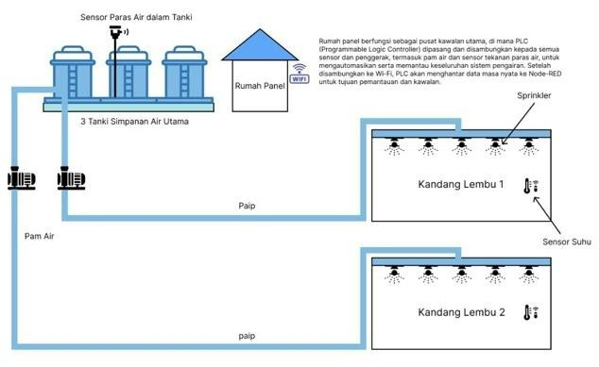
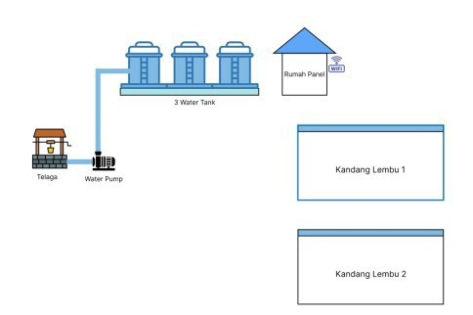
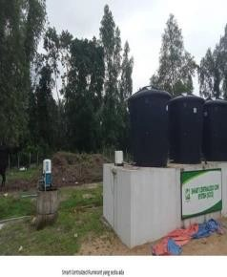
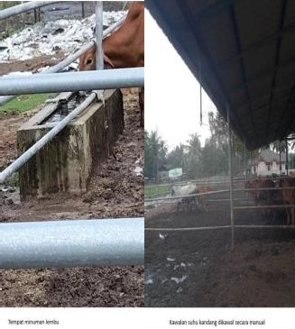
Smart Centralized Ruminant IoT System
Penyataan Masalah:
“FIDLOT ” merupakan bermaksud memelihara
kandang/kurungan untuk tujuan pengeluaran
daging. Pada masa ini, industri masih menggunakan kaedah manual bagi semua proses ladang Proses pengumpulan, pengukuran data, dan kawalan tidak dilakukan secara automatik, menyebabkan ketepatan data menjadi lemah kerana tiada paparan maklumat secara langsung disediakan. Selain itu, data yang dikumpulkan mengikut sela masa adalah tidak seragam, sekali gus menjejaskan keberkesanan analisis dan pemantauan ladang.
Cadangan Penyelesaian:
Masalah ini boleh diatasi melalui pembangunan produk inovasi PLC (Programmable Logic Controller) Smart Centralized Ruminant IoT System. Sistem ini berfungsi sebagai alat pengumpulan data bacaan PH air dan Suhu kandang lembu secara automatik dan berpusat, dengan paparan maklumat masa nyata melalui panel atau telefon pintar menggunakan teknologi IoT.Sistem ini juga memantau dan memaparkan paras air dalam tangki secara masa nyata. Ia dilengkapi motor untuk mengisi air di dalam tangki dan menyalurkan air kepada ternakan. Paras air direkod secara automatik, dan data sela masa boleh dipantau melalui telefon pintar menggunakan teknologi IoT.
"Penternakan Lembu lembu secara intensif
Fidlot" dalam lembu
Rajah : Susun atur keseluruhan ladang sekarang

Slide 28

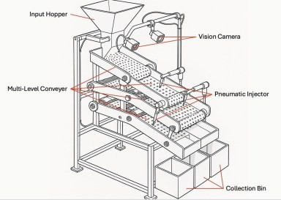
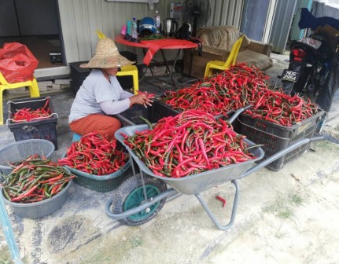
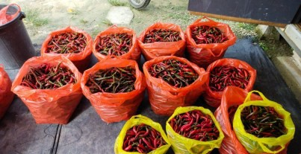
Chilli Sorter Based on Length using Multi-Level Conveyor System
Penyataan Masalah:
XXX specializes in chilli farming but struggles with producing consistent, high-quality yields. A key challenge lies in sorting and grading chillies by length, size, and surface quality, which is still done manually. Manual sorting is labor-intensive, requiring many workers to inspect and separate chillies by hand. Sorting 50kg can take up to 8 hours, leading to:
Inconsistent quality: Manually sorted chillies often fail to meet market standards, reducing their value and export potential.
Low productivity: The slow process and high labor demand increase costs.
Human error: Fatigue and carelessness result in
mistakes, waste, and product loss.
Scalability issues: Manual methods cannot meet growing market demands.
High costs: Labor expenses (~RM 80,000/year) strain profitability.
Cadangan Penyelesaian:
By developing an automatic chilli sorting machine with a multi-level conveyor system and computer Vision, manual labor can be reduced while improving efficiency, accuracy, and consistency.
Key Features:
Multi-Level Conveyor: Four levels with belts
featuring different-sized holes.
High-Resolution Vision: Cameras capture real-time images for precise sorting.
Image Processing: OpenCV algorithms measure chilli length and sort them into appropriate bins.
Pneumatic Sorting: Actuators ensure quick and
accurate bin placement.
Integrated Control: Microcontroller (e.g., Arduino/Raspberry Pi) with a touchscreen for easy operation.
Safe, Modular Design: Sturdy frame, easy to clean, with safety features like emergency stops.
High Capacity: Capable of processing up to 50kg/hour, suitable for industrial needs.

Slide 29


Tajuk Projek: Upscaling The Production Of Ready-to-eat Char Kuetiau Using Retort Technology
Penyataan Masalah: Walaupun terdapat permintaan pengguna yang tinggi terhadap hidangan Malaysia yang mudah disediakan dan tahan lama pada suhu bilik, belum wujud char kuetiau sedia dimakan berasaskan retort yang berskala besar dan tersedia secara komersial. Kekurangan kaedah pemprosesan yang dioptimumkan untuk mengekalkan kualiti sensori dan pemakanan menjadi halangan utama. Ketiadaan protokol pengeluaran yang disahkan menghadkan keupayaan IKS tempatan dan pengeluar makanan untuk meneroka segmen pasaran yang sedang berkembang ini. Keadaan ini menyebabkan kehilangan peluang untuk penambahan nilai, potensi eksport makanan, dan inovasi makanan peringkat nasional. | Cadangan Penyelesaian: Teknologi retort membolehkan char kuetiau tahan lama pada suhu bilik sambil mengekalkan tekstur, rasa, dan nutrien— dengan syarat parameter pemprosesan, formulasi, dan pembungkusan dioptimumkan, serta disokong oleh latihan industri dan promosi pasaran. Manual teknologi dan SOP lengkap pemprosesan char kuetiau retort akan dihasilkan sebagai rujukan dan panduan.

Slide 30
Tajuk Projek: Sense AI : AI-Assisted Dental Triage and Appointment System with Psychological Profiling
Penyataan Masalah: Cadangan Penyelesaian:
Aliran pesakit di klinik pergigian masih bergantung kepada sistem janji temu tradisional dan manual yang kurang efisien serta mengambil masa.
Penjadualan manual kerap menyebabkan ralat, pertindihan atau rekod yang terlepas, sekali gus menimbulkan masalah kepada pesakit dan kakitangan.
Ketidakhadiran pesakit (no-show) dan pembatalan janji temu adalah perkara biasa, sering dikaitkan
dengan kebimbangan atau anxiety pergigian, yang mengakibatkan pembaziran masa klinikal.
Kerusi rawatan yang kosong membawa kepada kehilangan produktiviti serta kerugian kewangan untuk klinik, sekaligus menjejaskan kecekapan dan kelestarian operasi.
Chatbot berkuasa AI untuk membantu pesakit membuat janji temu, menjalani proses triage serta saringan kebimbangan (anxiety) secara masa nyata.
Profiling psikologi automatik bagi mengenal pasti pesakit yang cemas atau berisiko tinggi sejak awal, membolehkan kaunseling awal atau penjadualan khas.
Dashboard klinikal untuk doktor dan pentadbir melihat data triage, profil psikologi pesakit serta status janji temu dalam satu sistem bersepadu.
Integrasi sistem dengan perisian pengurusan klinik sedia ada bagi memastikan operasi yang lancar serta mengurangkan ralat manual.
Kawalan keselamatan data yang ketat bagi memastikan pematuhan kepada piawaian kerahsiaan perubatan.
Aliran perjalanan pesakit menjadi lebih tersusun: Pesakit → Chatbot AI (triage + anxiety check) → Klasifikasi AI → Dashboard Doktor → Tindakan sesuai (rawatan segera, jadual semula, kaunseling)

Slide 31

KISAH KEJAYAAN PROJEK PUBLIC-PRIVATE RESEARCH NETWORK (PPRN)

Slide 32
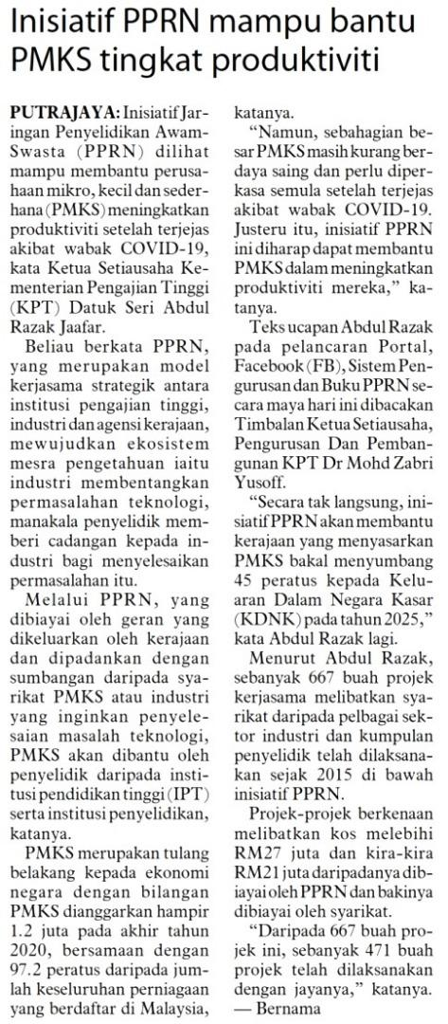


KISAH KEJAYAAN PROJEK PUBLIC-PRIVATE RESEARCH NETWORK (PPRN)
Link : https://www.nama.com.my/video/tvclip/kpt2/20220221_t60_tv3-0900am_6.mp4
“Dengan kepakaran yang ada, kita akan dapat membantu para usahawan terutama wanita untuk lebih berjaya dalam perniagaan. KPT sememangnya memberi tumpuan kepada program pembangunan usahawan yang berbentuk perkongsian pintar kepakaran, pendidikan keusahawanan, penyelidikan dan inovasi.”
- Mantan YB Menteri Pendidikan Tinggi, Datuk Seri Noraini Ahmad
Buku 1:
Buku 2:
Media : Bernama Radio 24
Tajuk : Inisiatif PPRN Pacu Peningkatan Produktiviti Usahawan
Tarikh : 21 Feb 2022
Waktu Siaran : 07:00PM Link : https://www.nama.com.my/radio_news/radioclip/kpt2/20220221_r60_b24-0700pm_4.mp3

Slide 33



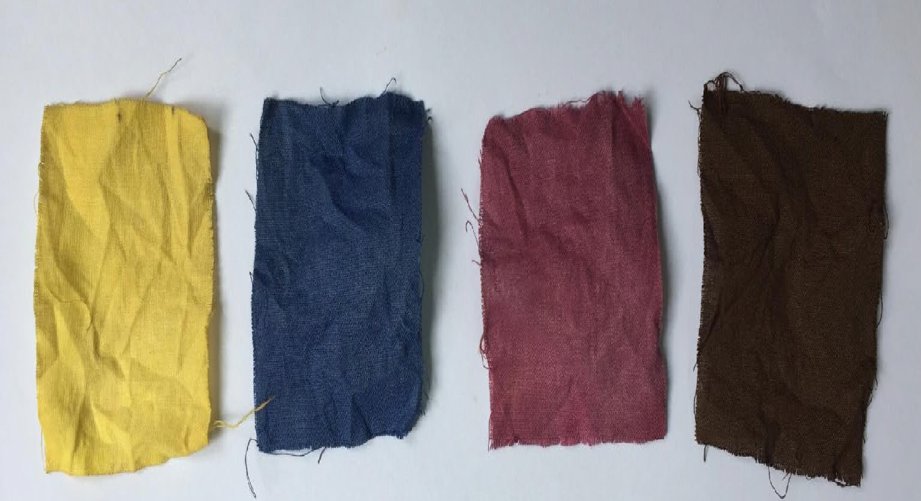
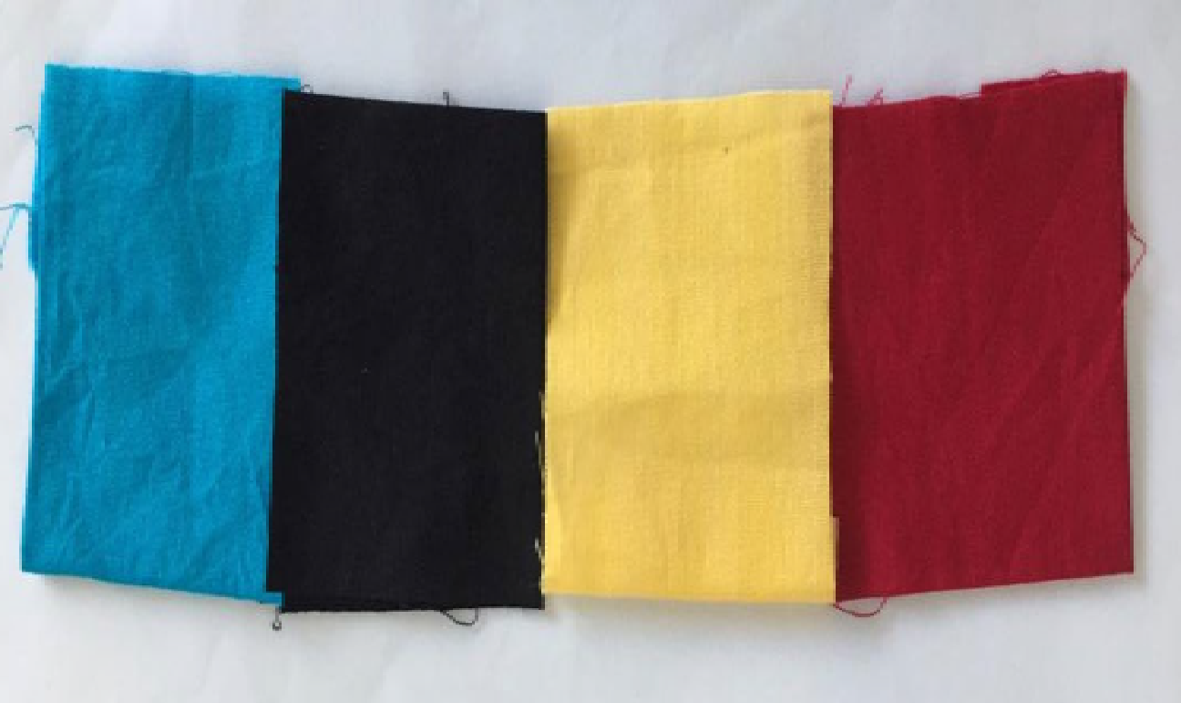



PROJECT TITLE : MODERNIZATION OF THE INJECTION DYES TECHNOLOGY ON THE TRADITIONAL NATURAL FIBRES BATIK PRINTING QUALITY (2021)
STATUS: TAMAT DENGAN JAYA
10 months
RM150,000.00
LEAD RESEARCHER : DR. AHMAD FAIZA MOHD (UiTM SHAH ALAM)
COMPANY : NOOR ARFA HOLDINGS SDN BHD
TECHNOLOGICAL PROBLEM
The company has invested in an ink-jet machine used for a “direct to fabric” printing to accelerate the production rate as well as to cater for batik printing with special/complex designs. However, two main issues are faced by the company;
Clogged nozzles due to the usage of standard reactive dyes in the ink-jet system ; and
Poor colorfastness of dyes on batik printed fabric after treated with sodium silicate.
SOLUTION
For the problem of clogging on the ink-jet head nozzles;
Modifications on the standard reactive dyes for the ink-jet system ;
Reduce particle size of reactive dyes by beating, ball milling, high speed shear dispenser etc; and
Rheology modification on the flow of dye by adding Rheological additives
For the problem of poor color fastness on the batik printed fabric:
Wetting of dyes on natural fibres using additives and viscosity of dyes
Fixation of dyes through steaming procedure and
Reactivity of modified dye through cross linker
Production time : 1 day/unit
Productivity: 4 metres/ 2 days
Production cost per unit: RM100
Reject rate : 10%
Manpower : 5
Production time: 3 hours/unit
Productivity : 200 metres/2 days
Production cost per unit : RM65
Reject rate : 3%
Manpower : 1
Total sale increased from RM48K up to RM100K per month

Slide 34



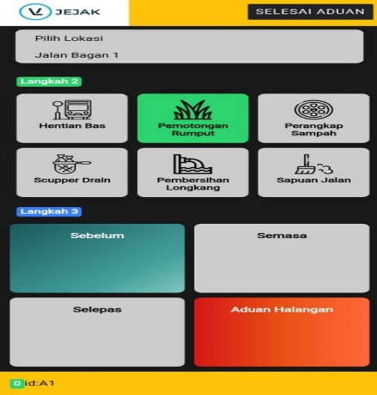

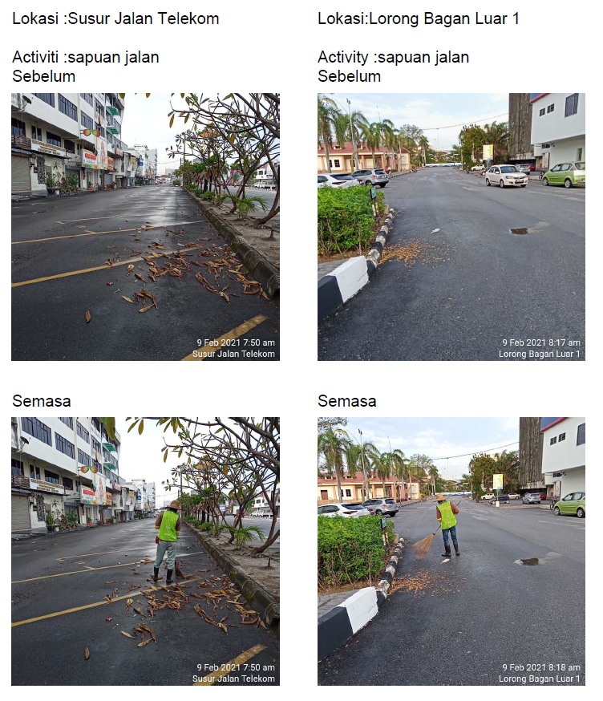


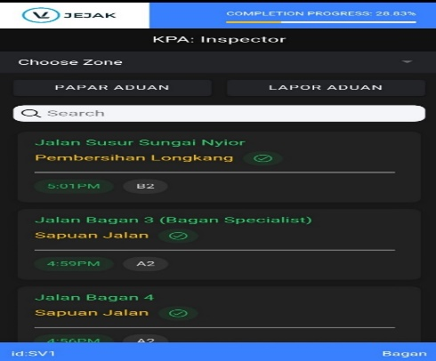
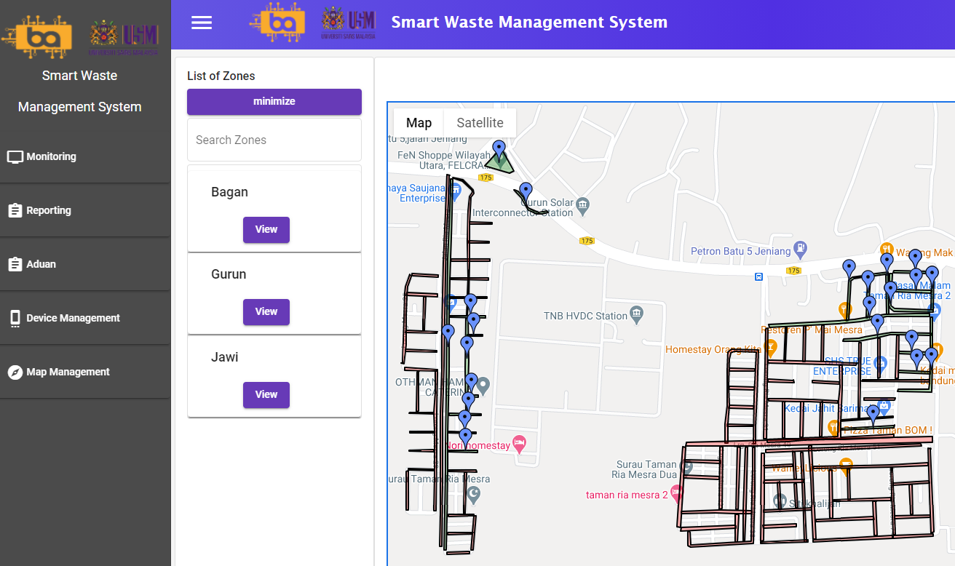

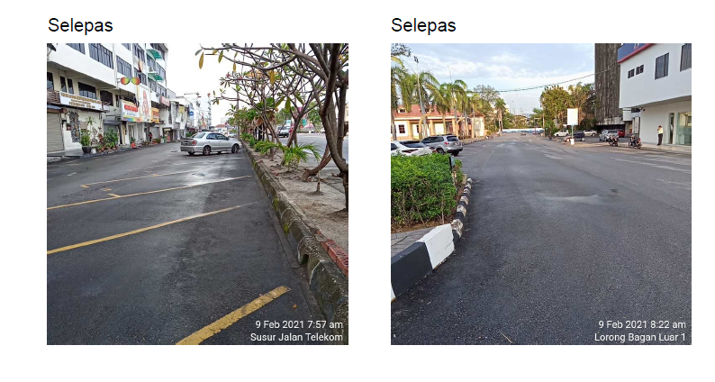
PROJECT TITLE : SMART SOLID WASTE MANAGEMENT SYSTEM (2021)
LEAD RESEARCHER : DR. MOHAMAD KHAIRI ISHAK (USM)
COMPANY : BIOMETRIC ART SDN BHD
STATUS : TAMAT DENGAN JAYA
RM48,000.00
9 months
Increased the efficiency of solid waste management by automating tracking, monitoring and recording the area cleaning services.
The system provides real-time progress update, and the job handling become efficient.
Worker device
Web-based dashboard monitoring system
Supervisor device
TECHNOLOGICAL PROBLEM
Area cleaning services is an essential service that requires a continuous monitoring
The problems faced by the contractor- workers are not doing their tasks properly and with low productivity
The contractor will be fined by the local authority for poor quality of works
SOLUTION
(i) IoT-based device
The device will be used to record the movement of garbage truck and also to capture the picture at site. The device will be designed and developed from scratch and the software will be installed into an embedded board.
(ii) Android based smart phone app and browser-based dashboard
Display the progress of works in the format of picture at each of the sites along the trash collection route, timestamp and also location :
Recording the attendance of worker
Display the work schedule
Generation of the work completion report
Display the current location for each of garbage trucks
Total sale increased from RM83K up to RM89K per month
Customized Auto-report generation

Slide 35
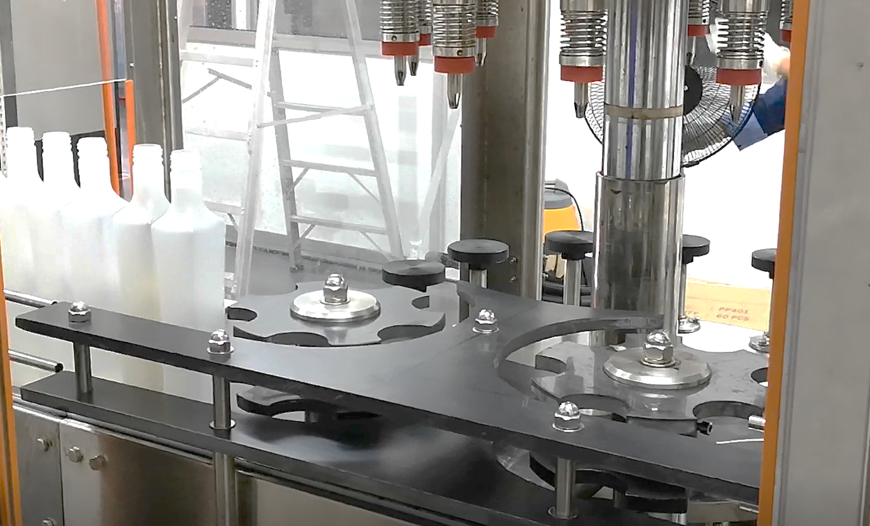
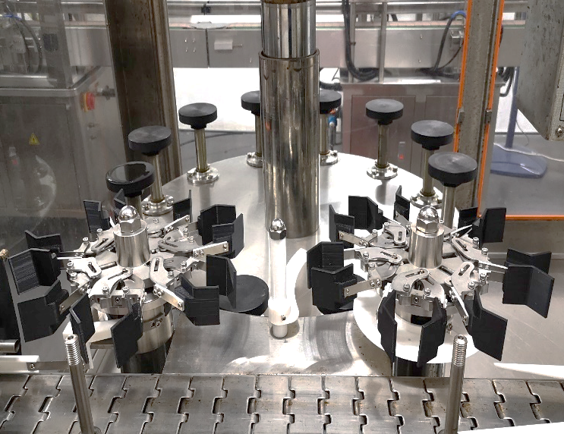
PROJECT TITLE : UNIVERSAL BOTTLE HANDLER FOR AUTOMATIC ROTARY BOTTLE FILLING MACHINE (2021)
LEAD RESEARCHER : DR. ABDUL SATTAR BIN DIN (USM)
COMPANY : FATRO MANUFACTURING SDN BHD
STATUS : TAMAT DENGAN JAYA
RM28,040.00
12 months
PROJECT IMPACT
 | Before | After
Production cost per unit | RM 1.74 / bottle | RM 1.51 / bottle
Number of manpower | 4 | 2
Production time | 50s / bottle | 5s / bottle
Orders | 6000 | 30 000
Sales revenue | RM 34 200 | RM 168 000
TECHNOLOGICAL PROBLEM
The company has acquired an automatic rotary bottle filling machine to automate the process of bottling the product. However, the filling machine was designed to handle only bottles of cylindrical shape and of specific size. There is and increasing demand for products with bottles of non-cylindrical shape and different size. The existing machine cannot handle these bottles safely. The company has resorted to using manual filling process using human workers. FATRO is looking for expertise to do modifications on the handler part of the machine to allow it to handle bottles of any shape and sizes.
SOLUTION
Design and build a universal bottle handler for the automatic rotary bottle filling machine that will enable the machine to handle bottles of different shapes and sizes. The handle consists of six equally-spaced grippers attached along a circumference of a rotating disc. These grippers open and close at different angles of rotation. The opening and closing of the grippers are controlled by using cam and follower mechanism. With this innovation, the products using bottles of varying shapes and sizes can be run through the machine with minimal changes to the machine configuration, therefore reducing the machine downtime and manpower. This will help to speed up the bottling process, improve the quality of the products and subsequently increase the revenue of the company.

Slide 36





KAJIAN IMPAK
Kajian Impak Analisis Pelaksanaan PPRN yang dijalankan oleh Malaysia Productivity Corporation (MPC) pada tahun 2019 ke atas 230 syarikat yang terlibat dengan projek PPRN mendapati secara puratanya syarikat telah berjaya meningkatkan produktiviti mereka sebanyak 30% selepas pelaksanaan projek:
Increase production per hour ranges from 1 unit to 5,000 units; dan
Reduce their cost per unit on average from RM1 to RM3,000.
STRATEGI MASA HADAPAN
Perancangan akan datang ialah usaha untuk meluaskan pemberian geran kepada persatuan/pertubuhan/koperasi di mana penyelesaian teknologi PPRN dapat digunakan oleh lebih ramai ahli di dalam organisasi tersebut. Insiatif ini dikenali sebagai PPRN4IB (PPRN For Industry Bodies)
Promosi dan publisiti BERTERUSAN

Slide 37

SEKIAN,
TERIMA KASIH
HUBUNGI KAMI:
Sekretariat PPRN
Seksyen Penyelidikan & PPRN
Bahagian Dasar dan Penyelidikan
Kementerian Pendidikan Tinggi
Email : pprn@mohe.gov.my

